Slide 1
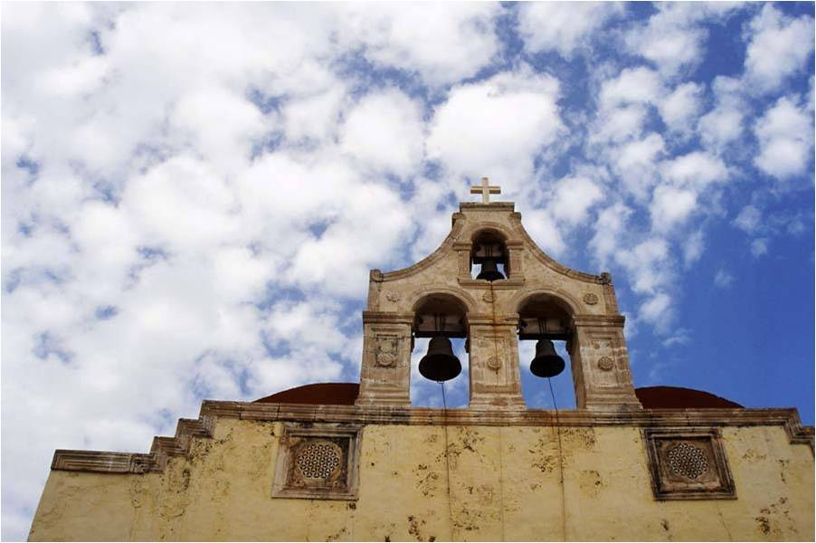
Πόσες μέρες
διαρκεί το Τρώδιο;
70

Slide 2
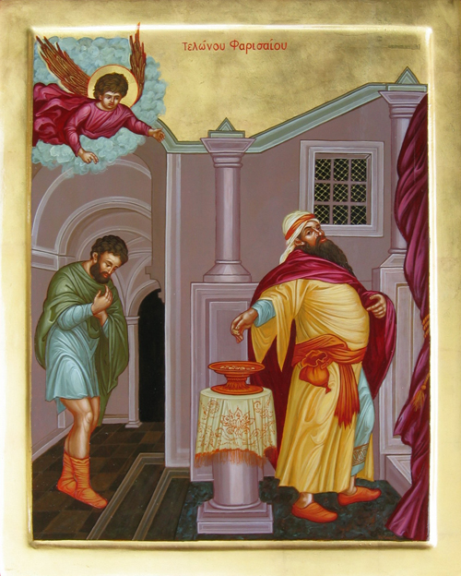
Πώς ονομάζεται η Κυριακή
που αρχίζει το Τριώδιο;
Κυριακή του Τελώνου
και Φαρισαίου

Slide 3
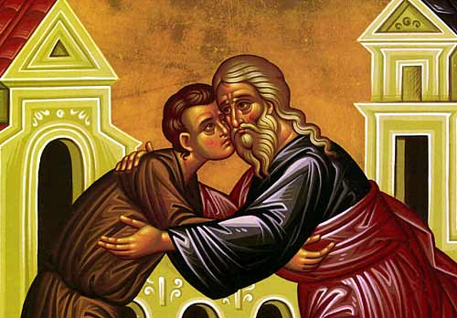
Πώς ονομάζεται η δεύτερη
Κυριακή τουΤριωδίου;
Κυριακή του Ασώτου

Slide 4
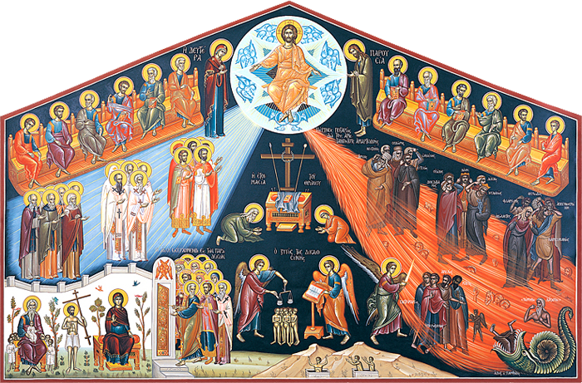
Πώς ονομάζεται η τρίτη
Κυριακή του Τριωδίου;
Κυριακή της Κρίσεως
(Απόκρεω)

Slide 5
1.Κυριακή του Τελώνου και Φαρισαίου
2.Κυριακή του Ασώτου
3.Κυριακή της Κρίσεως (Απόκρεω)
4. ……………………..
Κυριακή της Τυρινής (Συγγνώμης)

Slide 6
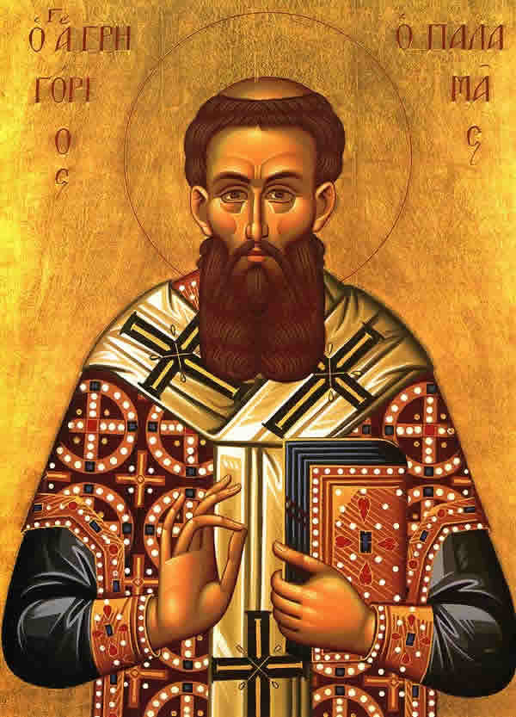
Πώς ονομάζεται η δεύτερη
Κυριακή της Μ. Σαρακοστής;
Κυριακή
Αγίου Γρηγορίου
του Παλαμά

Slide 7
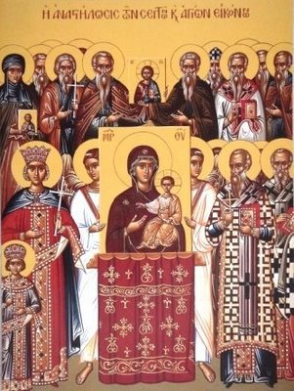
Πώς ονομάζεται η πρώτη Κυριακή
της Μεγάλης Σαρακοστής;
Κυριακή
της Ορθοδοξίας

Slide 8
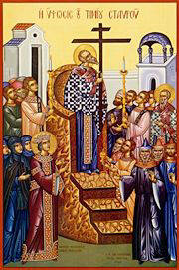
Πώς ονομάζεται η τρίτη Κυριακή
της Μεγάλης Σαρακοστής;
Κυριακή της
Σταυροπροσκυνήσεως

Slide 9
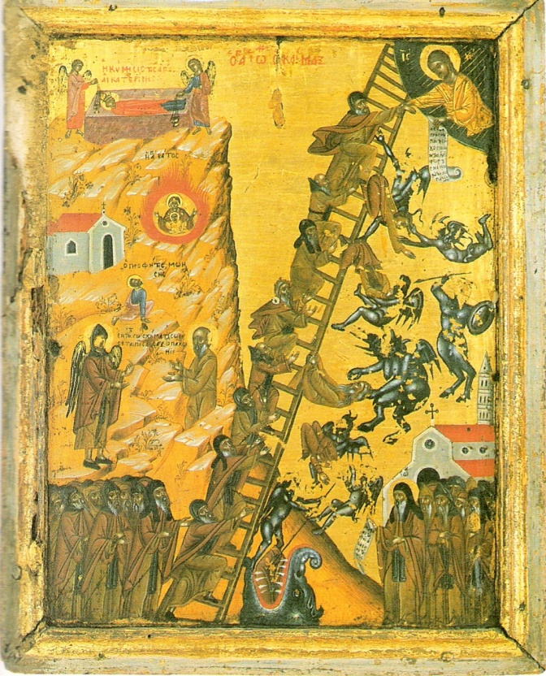
Κυριακή της Ορθοδοξίας (Α)
Κυριακή Αγίου Γρηγορίου του Παλαμά (Β)
Κυριακή της Σταυροπροσκυνήσεως (Γ)
Κυριακή ……………………………………….
Κυριακή Οσίας Μαρίας της Αιγυπτίας (Ε)
Κυριακή των Βαΐων (Στ)
Αγίου Ιωάννου της Κλίμακος

Slide 10
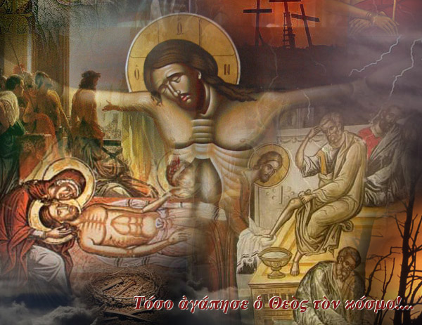
Ποιά είναι η δέκατη εβδομάδα
του Τριωδίου;
Η Μεγάλη
Εβδομάδα

Slide 11
Ποια μέρα τελειώνει το Τριώδιο;
Μ. Σάββατο

